Slide 1

校园招聘—制造运营中心岗位介绍
中创新航科技有限公司
2022.2.15
配色

Slide 2
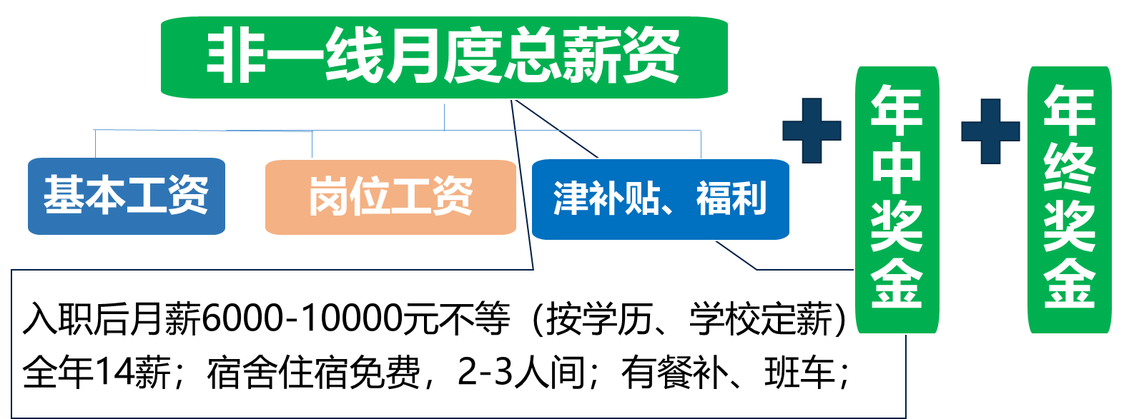
岗位职级体系-22版

Slide 3
江苏制造运营中心组织架构
江苏制造运营中心
支持部
计划部
各设备/工艺/质量
技术部
A1
工厂
A2
工厂
A3
工厂
A4-M1
工厂
A4-M2
工厂
A4-M3
工厂
综合类支持服务
计划员
IE工程师
一线：操作员
A1
各车间
A2
各车间
A3
各车间
A4-M1
各车间
A4-M2
各车间
A4-M3
各车间
最主要招聘对象
非一线：设备工程师
A1
设备保障部
A2
设备保障部
A3
设备保障部
A4-M1
设备保障部
A4-M2
设备保障部
A4-M3
设备保障部
主要招聘对象
非一线：工艺工程师
A1
工艺保障部
A2
工艺保障部
A3
工艺保障部
A4-M1
工艺保障部
A4-M2
工艺保障部
A4-M3
工艺保障部
主要招聘对象
非一线：质量工程师
A1
质量保障部
A2
质量保障部
A3
质量保障部
A4-M1
质量保障部
A4-M2
质量保障部
A4-M3
质量保障部

Slide 4
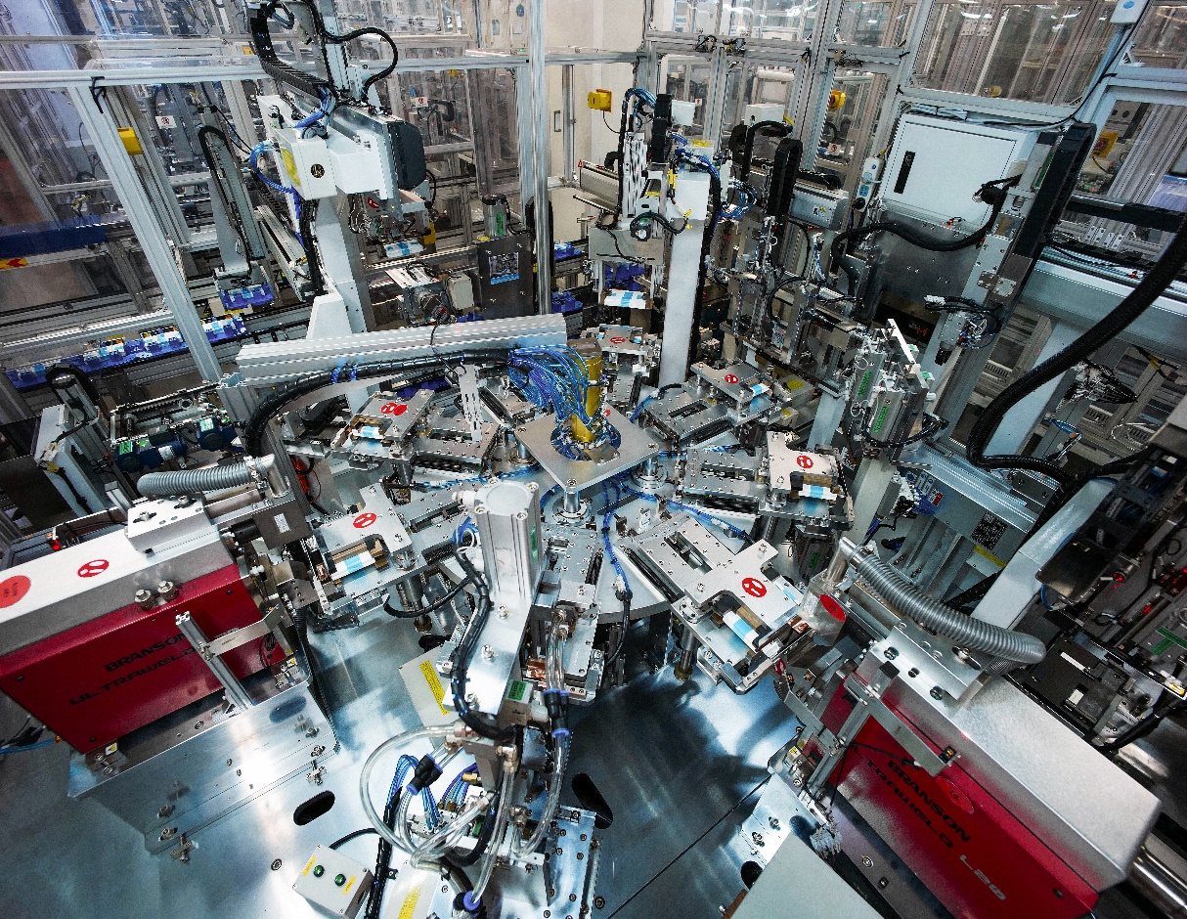
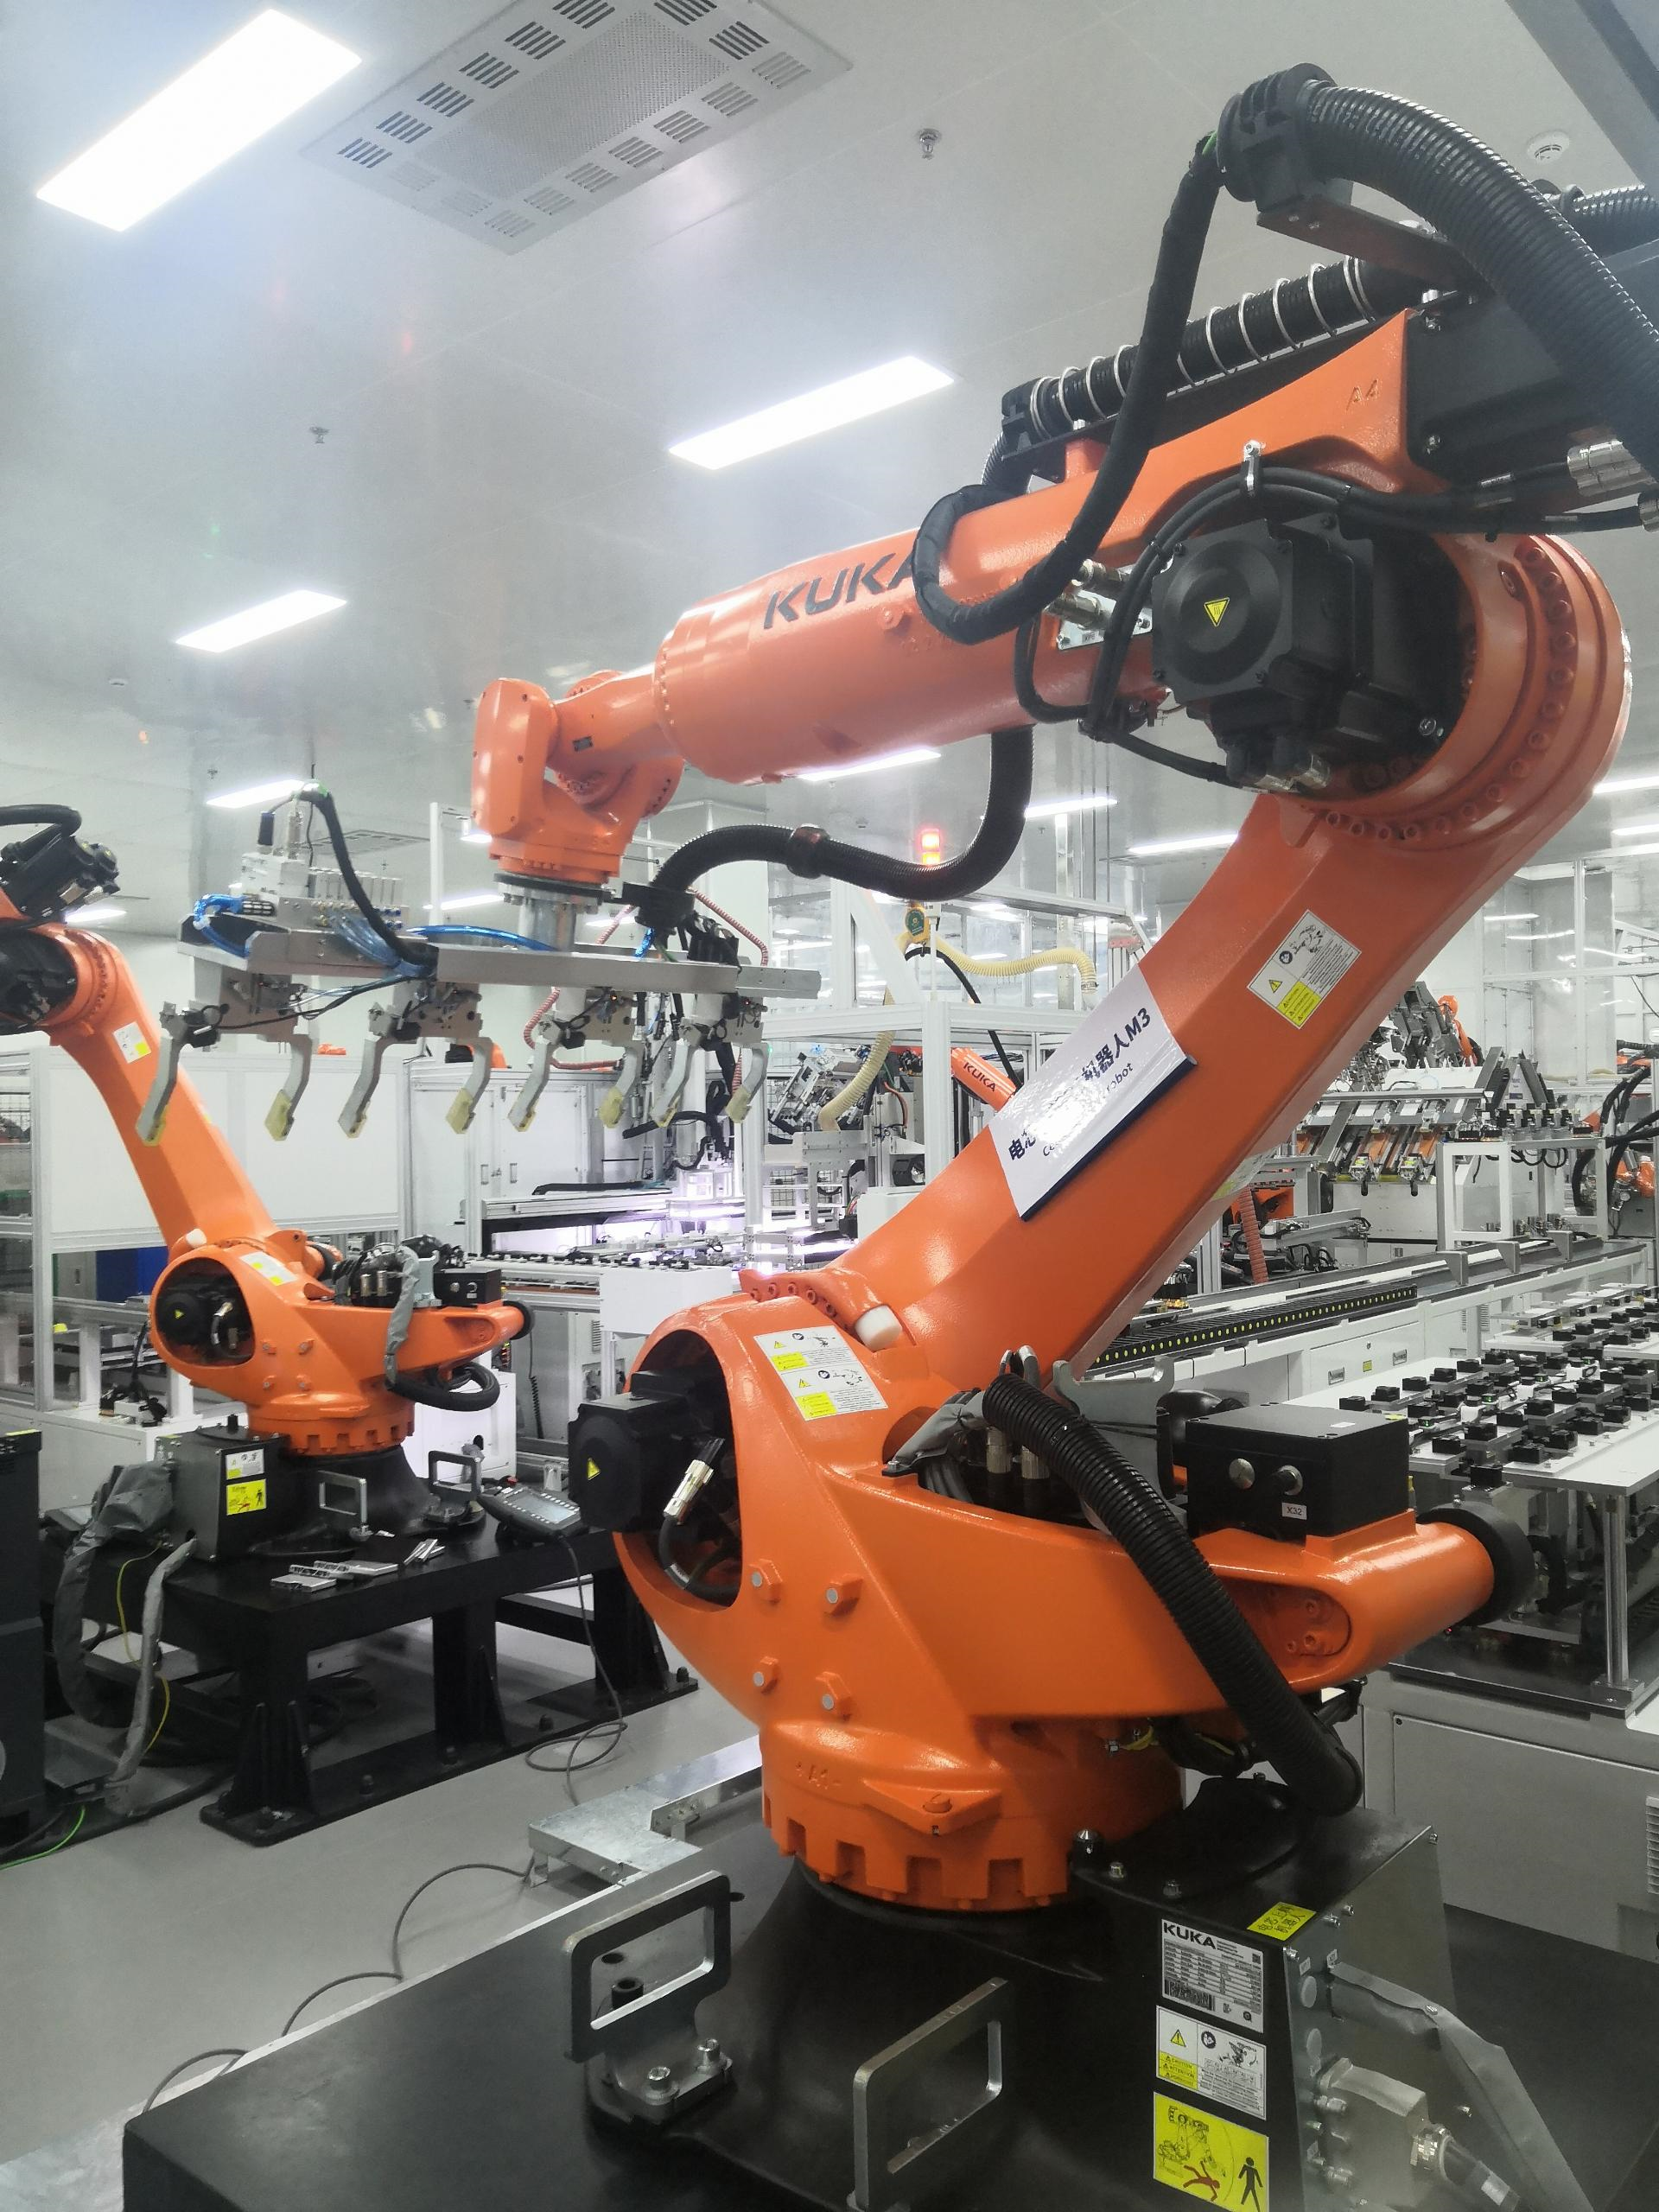
设备工程师简介
我们所需要的能力
首先，我们需要你有强大的学习和适应能力，能够快速的融入企业文化中去；其次，需要有使命必达的信念，具备不达目标誓不罢休的勇气和魄力。
岗位名称 | 所在部门 | 工作内容
设备工程师 | 设备保障部 | 1..参与公司智能化标杆工厂评审与建设，打造智能化、数字化产线设备，推进智能化工厂建设； 2. 参与公司新产线建设、新技术的引进，主导并完成新老产线设备改造，专利申请； 3.负责工厂大型自动化设备的日常维护与改善，持续提升设备综合效率，保障设备持续稳定运行； 4.参与设备管理体系的建立并不断持续完善，助推各项业务有效开展； 5.负责对设备技术员、一线操作员进行培训指导，提高其维护与操作技能。
设备保障部负责人
设备组长
设备工程师
设备技术员
岗位概况
任职要求：本科以上学历，机电一体化、电气、自动化、机械等相关专业
技能要求：熟练掌握plc编程软件，cad等制图软件
基础要求：熟练掌握word、excel、ppt等办公软件
相关能力：具备沟通协调能力，较强的抗压能力和应对突发事件的解决能力
任职要求

Slide 5
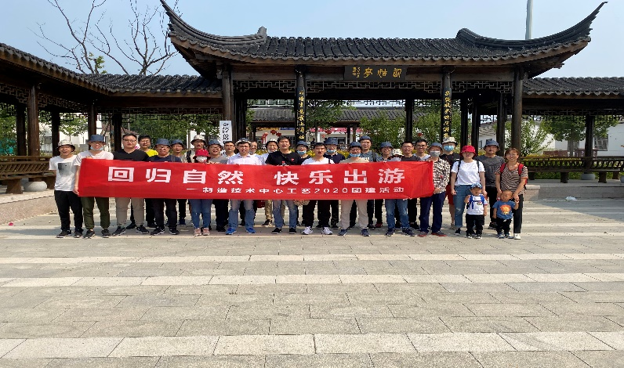

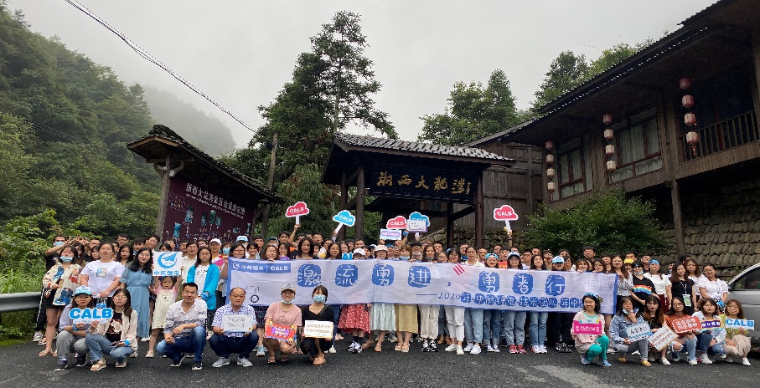
工艺工程师简介
量产线技术标准制定及新建产线技术标准输入
量产工艺技术优化，持续提升制造过程质量保证能力，保障RTY、PFY及损耗指标达成
疑难杂症攻关，保障产线稳定性
负责工艺文件维护：进行CP/SOP/WI/PFMEA等工艺文件的持续优化和文件培训工作
新产品的开发试制，物料变更、设计变更转化验证，及量产导入
参与各阶段的TR评审，负责量产阶段制造目标的达成
岗位晋升通道 ：工艺技术员→工艺工程师→工艺小组长→技术专家
人才培养：1VS1师带徒+培训机制
工作职责
提升机制
工艺
工程师
团建、社团活动多元化开展
价值观
真诚、高效、共赢
讲真话、做真事
团队协作、共同进步
目标导向、共创共赢
文化建设
能力需求
性格
阳光、自信、责任感
敢于直面问题、勇于提出问题
群策群力解决问题
乐于助人、奉献精神
理工专业：材料、化学类、机械设计、车辆工程等
系统性的组织策划、协调能力
自我提升内在驱动力
逻辑思维强、条理清晰

Slide 6
质量工程师简介
自信
质量保障部部长
自学
能力
上进心
质量工程师组长
QC主管
个人魅力
责任心
质量工程师
质量工程师
QC班长
动手
能力
合作
精神
岗位职责：
1、负责质量控制和质量异常处理，并及时进行反馈。
2、当出现存在的或是潜在的质量问题时，提出的纠正和预防措施，并跟 踪验证实施效果
3、统计分析质量数据，形成质量报告及改善行动意见；组织内审工作；
4、负责产品相关质量文件、记录的维护和控制；
5、对检验流程、方法的分析和改进，产品一致性的控制稽核;
6、新产品/产线导入的风险管理及质量策划工作；
7、组织QC进行质量培训工作。
分析
判断
组织
具有一定条理性，能让别人明白自己的需求，并高效的完成工作
有较强的判断能力，沟通能力，逻辑清晰，目标明确
具有团队凝聚力，团队合作意识强，具备一定的管理推动能力

Slide 7
其他管理岗位简介
支持部
计划部
综合组组长
业务组组长
IE组组长
计划组组长
综合管理员
安全管理员
培训专员
精益生产专员
客户审核接待
质量体系员
IE工程师
生产计划员
物资计划员
本次招聘各类管理岗位需求：
1、精益生产专员：工业工程专业、机械制造专业；男生1人、女生1人；
2、客户审核接待：工科专业；气质、口才良好者优先；男生1人、女生1人；
3、安全管理员：安全工程、环境科学专业；男生1人；
优先者：性格极其外向，喜欢与人沟通型人员；有学校晚会主持人经验者优先；有负责组织过中大型活动者优先；有善于摄影/拍照/新闻稿件编制等文字宣传功底人员优先。
本次招聘各类管理岗位需求：
1、IE工程师傅：工业工程专业；男生1人；
2、生产计划员：工科专业；组织协调能力良好者；男生1人；
3、物资计划员：工科专业；组织协调能力良好者；1人；

Slide 8
招聘、面试流程
1
现场报名
2
分组参加现场面试
面试通过者
入职中航
4
7月份毕业后正式入职
想要争取
面试机会
现场报名
分组
如可提前实习
提报设备工程师，分1组
提报工艺工程师，分1组
提报质量工程师，分1组
提报其他岗位，分1组
5
3月-7月毕业前可联系HR到中航入职实习（先签订三方协议）
非一线月度总薪资
年中奖金
年终奖金
基本工资
岗位工资
津补贴、福利
入职后月薪6000-10000元不等（按学历、学校定薪）
全年14薪；宿舍住宿免费，2-3人间；有餐补、班车；
实习期间要求：
1、不能长期请假返校，需在公司上班；
2、可短期几天回校领取毕业证/论文答辩等

Slide 9

Thank You
超越商业 造福人类 · 共创共赢 成就伟大
中创新航科技股份有限公司
配色

